Slide 1
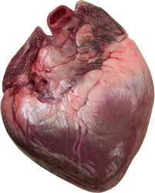
Hezký den osmáci,
dnes si prohlédněte prezentaci na téma srdce. Nezapomeňte si udělat zápis do sešitu + zodpovězte na 2 otázky v závěru prezentace - písemně do sešitu!!!
Hezký den
Š.P.
Přírodopis – 8. ročník, Srdce

Slide 2
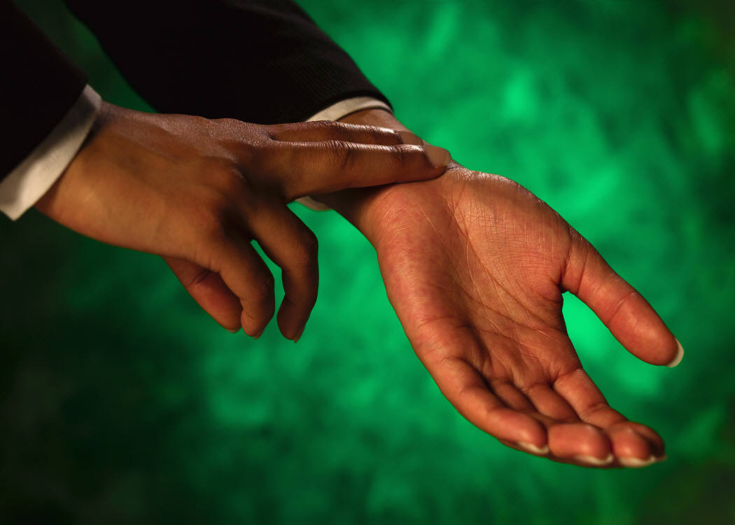
Porovnej stavbu srdce savců, ptáků, plazů,
obojživelníků a ryb.
Nahmatej na zápěstí tep a zjisti počet tepů za minutu:
a) v klidu
b) po dvaceti dřepech
Hodnoty porovnej a vyhodnoť závěr.

Slide 3
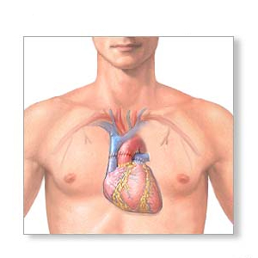
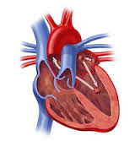
SRDCE
dutý svalový nepárový orgán
zajišťuje neustálý koloběh krve
umístěno v dutině hrudní mezi plícemi
uloženo ve vazivovém pouzdře - OSRDEČNÍKU
zhruba velikost pěsti, váží kolem 300 g
lékařský obor, který se zabývá stavbou, funkcí a chorobami srdce = kardiologie
srdeční a cévní choroby patří v civilizovaných zemích k nejčastějším příčinám úmrtí (v ČR jsou příčinou 50% úmrtí)

Slide 4
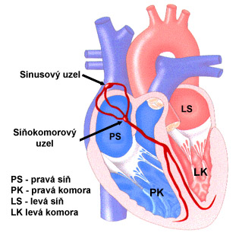
SRDCE
svislá přepážka rozděluju srdce na pravou a levou
polovinu → každá polovina se dále dělí na síň a komoru

Slide 5
SRDCE
mezi levou síní a komorou se nachází dvojcípá chlopeň
mezi pravou síní a komorou se nachází trojcípá chlopeň
trojcípá
chlopeň
dvojcípá
chlopeň
Chlopně umožňují průchod krve jen jedním směrem.

Slide 6
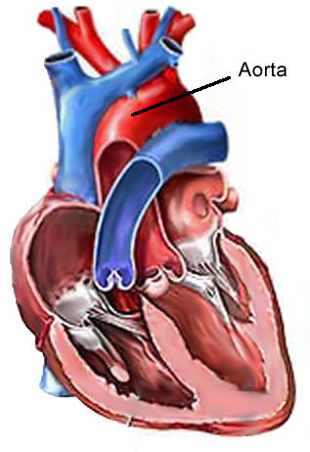
SRDCE
ze srdce vystupují dvě velké tepny: AORTA z levé komory,
PLICNICE z pravé komory
na začátku aorty a plicnice jsou poloměsíčité chlopně
aorta
plicnice
poloměsíčité
chlopně

Slide 7
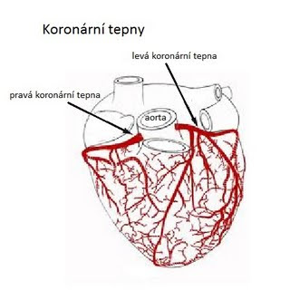
SRDCE
výživa srdce je zajišťována věnčitými tepnami, které
vystupují z aorty

Slide 8
Činnost srdce
SRDCE
pracuje pravidelně a rytmicky
za 1 minutu vykoná 68 – 72 stahů
systola = stah srdce – vypuzení krve do tepen a dále do těla
diastola = ochabnutí srdce – naplnění srdce krví
při jednom srdečním stahu se vytlačí 80 ml krve (při sportu, zvýšené tělesné námaze až 200 ml)

Slide 9
TEP (PULS)
je tlaková vlna způsobená vypuzením krve z levé srdeční
komory do aorty
lze ho nahmatat na větších tepnách (blízko pod kůží
(krkavice na krku, tepna na zápěstí)
rytmus pulsů odpovídá frekvenci srdečních kontrakcí
klidové hodnoty jsou 60 – 80 tepů za minutu
trénovaní sportovci mají tep nižší (Emil Zátopek měl
v klidu 44 tepů za minutu)

Slide 10
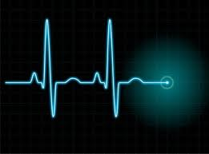
ELEKTROKARDIOGRAM = EKG
pomocí elektrod položených na povrchu těla se snímají elektrické změny v srdci
Zdroj: www.freephotosbank.com

Slide 11
NEMOCI SRDCE
srdeční infarkt
odumření části srdeční tkáně v důsledku nedostatečného
zásobení kyslíkem
tepny se zužují vlivem nesprávné výživy, kouření
a nedostatku pohybu
vysoký krevní tlak
hrozí porušení stěny cév a vylití krve mimo řečiště
nebezpečný v kombinaci s kouřením a zvyšováním hladiny
cholesterolu v krvi

Slide 12
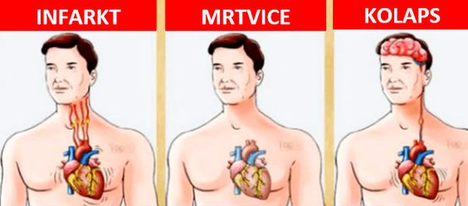
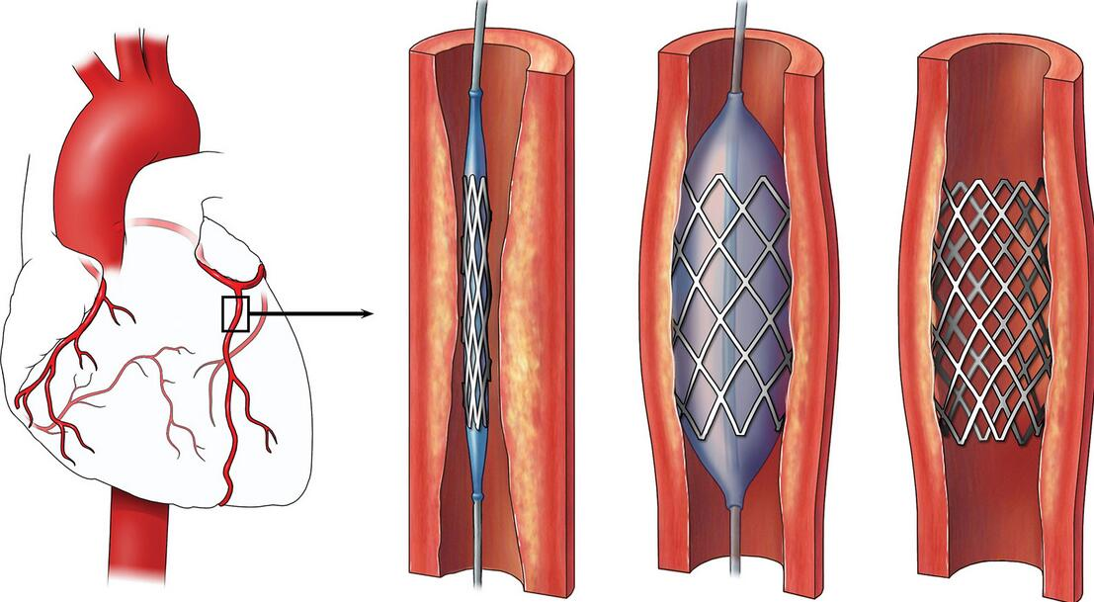
Zamyslete se nad následujícími obrázky, co asi znamenají?

Slide 13
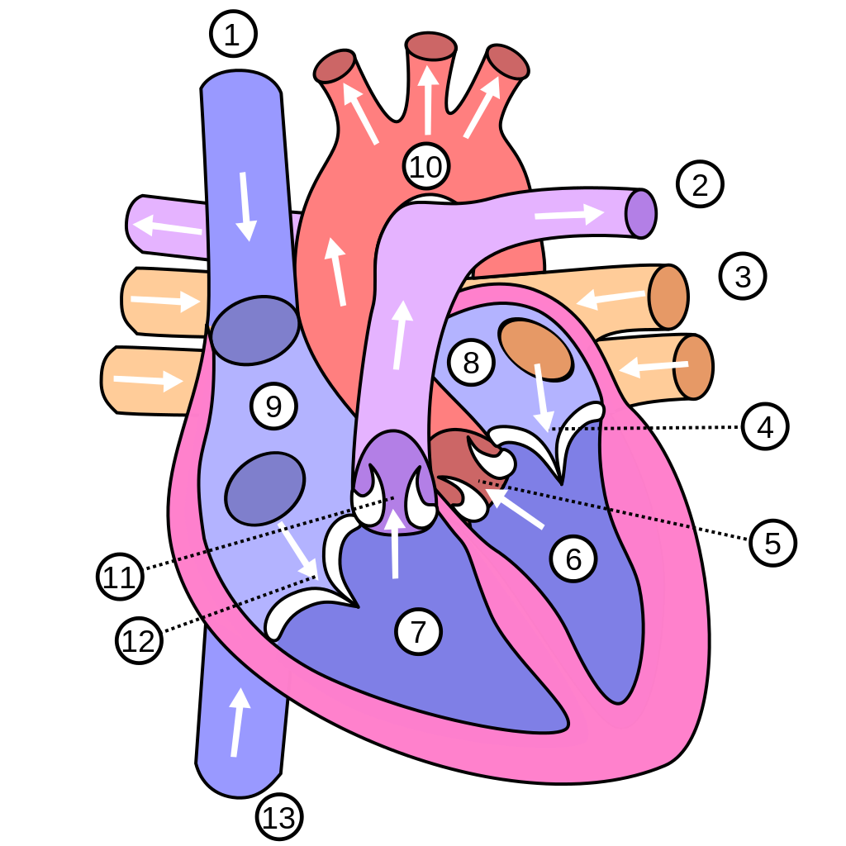
OPAKOVÁNÍ
1. Popiš stavbu srdce člověka.
aorta
horní dutá žíla
plicnice
pravá síň
levá síň
trojcípá chlopeň
dvojcípá chlopeň
pravá komora
levá komora
dolní dutá žíla

Slide 14
OPAKOVÁNÍ
2. Kde se nachází dvojcípá chlopeň?
a) mezi levou síní a komorou
b) mezi pravou síní a komorou
c) mezi plicnicí a aortou
d) mezi horní a dolní dutou žilou
3. Odkysličená krev přitéká do srdce:
a) aortou
b) plicnicí
c) horní a dolní dutou žilou

Slide 15
Dvě otázky na závěr…
Co víš o srdečním infarktu?
Co víš o mozkové mrtvici?
Určitě se podívejte na tohle video!!!!
https://www.youtube.com/watch?v=CJjzBnzrceE

Slide 16
Zápis do sešitu:
SRDCE
dutý svalový nepárový orgán
zajišťuje neustálý koloběh krve
umístěno v dutině hrudní mezi plícemi
uloženo ve vazivovém pouzdře – OSRDEČNÍKU
zhruba velikost pěsti, váží kolem 300 g
Lékařský obor = kardiologie
svislá přepážka rozděluju srdce na pravou a levou polovinu → každá polovina se dále dělí na síň a komoru (PS,PK,LS,LK = 4 DUTINY)
mezi levou síní a komorou se nachází dvojcípá chlopeň
mezi pravou síní a komorou se nachází trojcípá chlopeň
Chlopně umožňují průchod krve jen jedním směrem
ze srdce vystupují dvě velké tepny: AORTA z levé komory,
PLICNICE z pravé komory
Na začátku aorty a plicnice jsou poloměsíčité chlopně
výživa srdce je zajišťována věnčitými tepnami, které vystupují z aorty
Činnost srdce: pracuje pravidelně a rytmicky
za 1 minutu vykoná 68 – 72 stahů
systola = stah srdce – vypuzení krve do tepen a dále do těla
diastola = ochabnutí srdce – naplnění srdce krví
NEMOCI SRDCE: doplní si každý sám!!! (infarkt myokardu, mozková mrtvice…+ informace)

Slide 17
Namaluj do sešitu a popiš
stavba srdce člověka.
aorta
horní dutá žíla
plicnice
pravá síň
levá síň
trojcípá chlopeň
dvojcípá chlopeň
pravá komora
levá komora
dolní dutá žíla

Slide 18
ZDROJE
Vaněčková I., Skýbová J., Markvartová D., Hejda T. 2006: Přírodopis 8, učebnice pro základní školy a víceletá gymnázia. Nakladatelství Fraus, Plzeň.128 s.
Benešová M. a spol. 2003: Odmaturuj z biologie. Didaktis, Brno. 224 s.
http://francois.derouin.free.fr/svtclggsand/?category_name=3e5-2010-2011
http://zdravoveda.blogspot.cz/
http://www.ikem-kardiologie.cz/cs/pro-pacienty/co-u-nas-lecime/poruchy-srdecniho-rytmu--arytmie/
http://anatomie-lidskeho-tela.kvalitne.cz/obehova-soustava.html
http://rostislav2.blogspot.cz/p/srdce.html
http://www.techmania.cz/edutorium//art_exponaty.php?xkat=fyzika&xser=42696f66797a696b61h&key=1423
http://didsom.webnode.cz/obehova-soustava/velky-a-maly-obeh/
http://operativa.cz/obehova-soustava/
http://www.google.cz/url?sa=i&rct=j&q=&esrc=s&source=images&cd=&docid=VTTlHmP_Lv_8KM&tbnid=VpZOqJ0lSfPN6M:&ved=0CAMQjhw&url=http%3A%2F%2Fwww.ceskasibir.cz%2Fmilicin%2Fdum%2Fsrdce.pptx&ei=1GTaU-KPBYbT4QTk0oGACg&bvm=bv.72185853,d.ZGU&psig=AFQjCNHrTV9dt3XmWTmT0eTrsITiyRRw9A&ust=1406907529952587
http://cs.wikipedia.org/wiki/Srdce
http://www.grohova.cz/UserFiles/File/metodicke_listy_SrdecniCevniPrList.pdf

